Slide 1
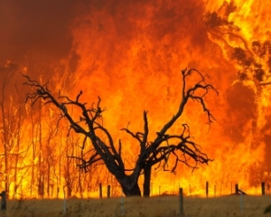
Умови виникнення пожежі

Slide 2
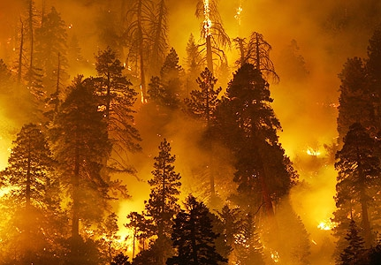
Пожежа – це неконтрольоване горіння, що завдає значних матеріальних втрат, призводить до отруєння, травмувань, навіть загибелі живих істот.

Slide 3
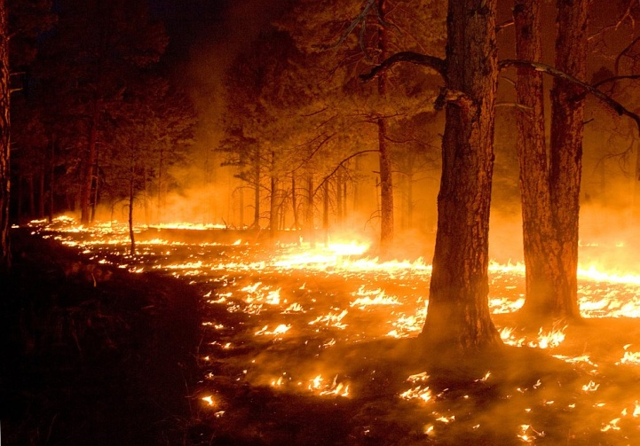
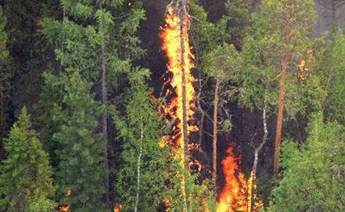
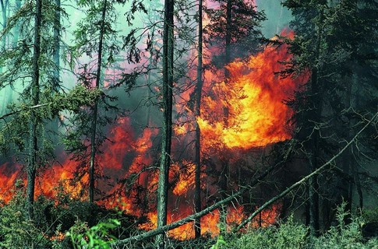
Види природних пожеж
Ґрунтові
Верхові
Низові
Горять верхівки дерев. Полум'я поширюється дуже швидко.
НАЙНЕБЕЗПЕЧНІШІ!
Найпоширеніші. Виникають через недбале гасіння багать.
Горіння торфовищ.
Такі пожежі дуже важко загасити

Slide 4
Трикутник вогню (умови горіння)
Повітря
Джерело
запалювання
Горючі
матеріали

Slide 5
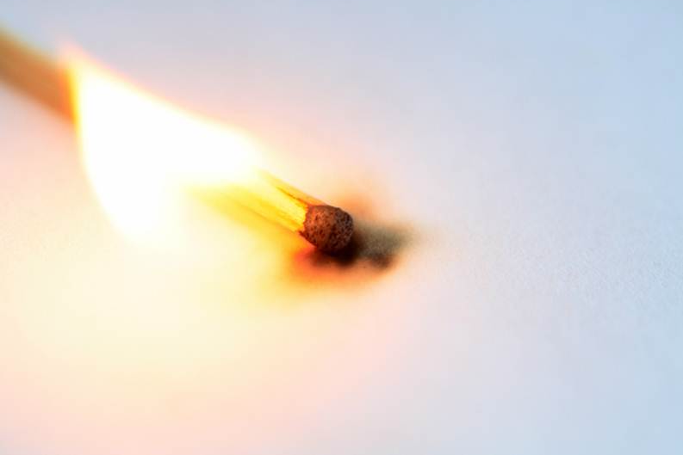
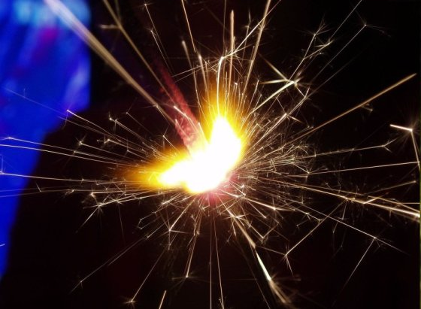
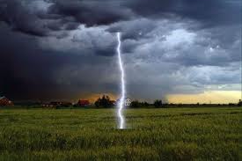
Джерела запалювання:
Сірник
Запальничка
Блискавка
Збільшувальне скло
Іскра
Вогнище…

Slide 6
Предмети та речовини можуть бути:
Горючі
Негорючі
Легкозаймисті
Спалахують навіть від незначного нагрівання, невеликого джерела вогню, іскри.
Важкозаймисті
Загораються тільки від джерела сильного вогню.
Під дією вогню або високої температури не горять, не тліють, не обвуглюються.

Slide 7
Правила безпечного вогнища
Вогнище має бути захищене від вітру, влаштоване подалі від дерев.
Місце для вогнища слід розчистити від сухої трави, моху; обкопати або викопати неглибоку яму, яка також захистить вогонь від вітру.
Хмиз потрібно складати подалі від вогню.
Не залишати багаття без нагляду
Вогнище слід ретельно загасити.

Slide 8
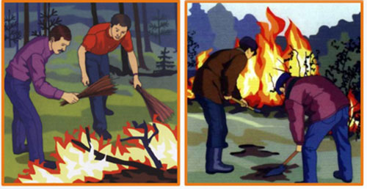
Щоб загасити полум'я можна:
Засипати його землею або піском
Залити водою

Slide 9
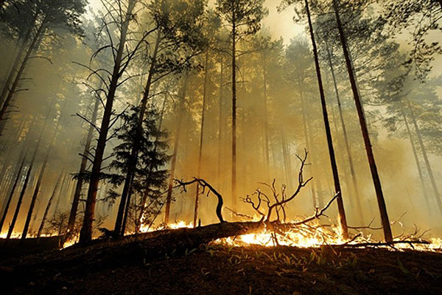
Якщо пожежа низова:
Перейдіть зону вогню проти вітру, закривши голову та обличчя верхнім одягом, краще вологою тканиною.
Якщо загорівся одяг, слід зупинитися, впасти на землю та покачатися, щоб збити полум'я.

Slide 10
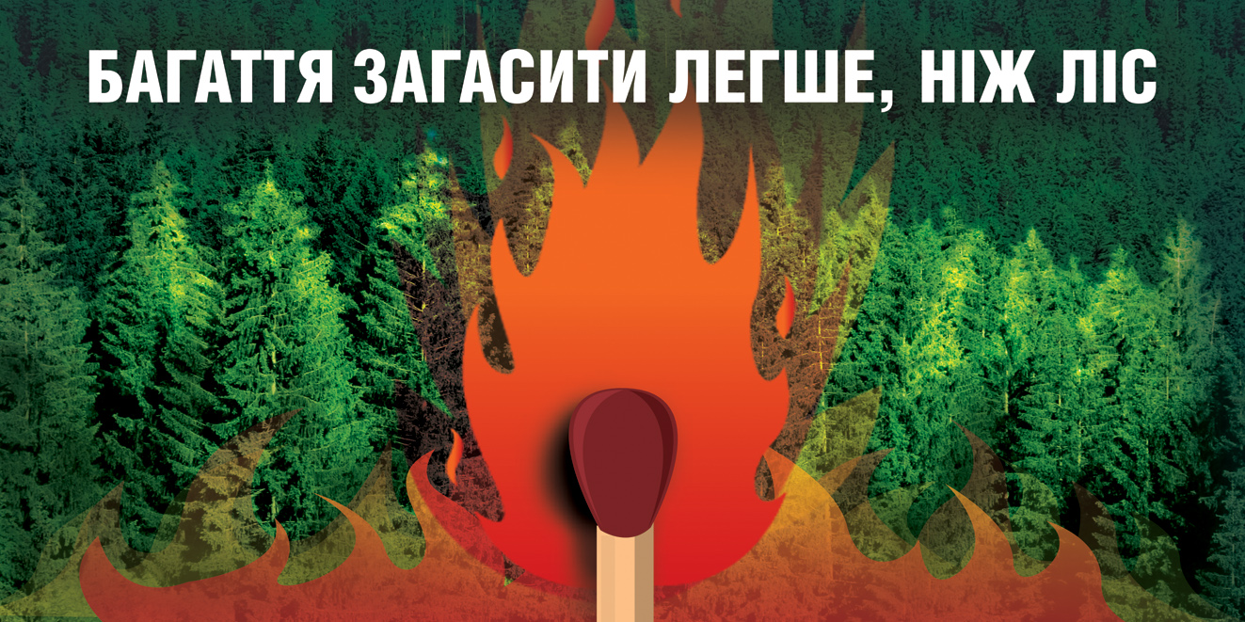
Говорять: “ В першу хвилину для гасіння пожежі досить склянки води, у другу – потрібне відро, а в третю – не вистачить і цистерни. ”

Slide 11
Бережіть ліс від пожежі! Ліс – це легені планети!

